Slide 1




BỘ CÔNG THƯƠNG
TRƯỜNG CĐ KINH TẾ – KỸ THUẬT CÔNG THƯƠNG
BÀI GIẢNG VẼ KỸ THUẬT
Thanh Hóa, 09/2024
Notes:
1

Slide 2

Mục tiêu môn học
➜ Nắm vững các tiêu chuẩn quốc gia TCVN và quốc tế ISO.
➜ Hình thành tư duy không gian và khả năng đọc bản vẽ.
➜ Kỹ năng thể hiện ý tưởng kỹ thuật lên mặt phẳng 2D.
➜ Làm quen với các phần mềm hỗ trợ thiết kế (AutoCAD).

Slide 3

Ngôn ngữ của Kỹ sư
Bản vẽ kỹ thuật là "ngôn ngữ" chung để các kỹ sư trao đổi ý tưởng thiết kế, chế tạo và lắp ráp.
Mọi sai sót trên bản vẽ đều dẫn đến lãng phí trong sản xuất.

Slide 4
PHẦN 1: TIÊU CHUẨN TRÌNH BÀY BẢN VẼ
Quy định chung về khổ giấy, đường nét và chữ viết

Slide 5
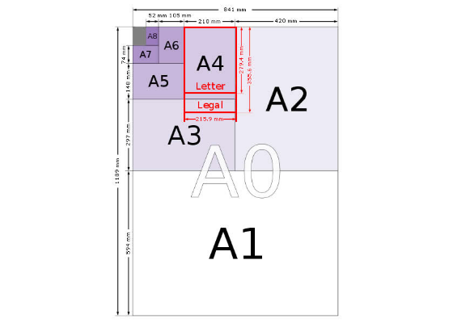
Khổ giấy (TCVN 7285)
Khổ giấy | Kích thước (mm)
A0 | 1189 x 841
A1 | 841 x 594
A2 | 594 x 420
A3 | 420 x 297
A4 | 297 x 210

Slide 6
Khung bản vẽ & Khung tên
➜ Khung bản vẽ: Cách mép giấy 5mm (mép trái 20mm để đóng tập).
➜ Khung tên: Đặt ở góc dưới bên phải bản vẽ.
➜ Nội dung khung tên: Tên chi tiết, vật liệu, tỷ lệ, người vẽ...

Slide 7



Tỷ lệ (TCVN 7286)
Nguyên hình
Thu nhỏ
Phóng to
Tỷ lệ 1:1
1:2, 1:5, 1:10...
2:1, 5:1, 10:1...
Kích thước vẽ bằng kích thước thật.
Dùng cho vật thể lớn (ô tô, nhà).
Dùng cho chi tiết vi mạch, đồng hồ.

Slide 8
Các loại nét vẽ (TCVN 8-20)
➜ Nét liền đậm: Đường bao thấy, cạnh thấy.
➜ Nét liền mảnh: Đường gióng, đường kích thước.
➜ Nét đứt mảnh: Đường bao khuất, cạnh khuất.
➜ Nét chấm gạch: Đường tâm, trục đối xứng.

Slide 9
Chữ viết (TCVN 7284)
➜ Yêu cầu: Khổ chữ h = 2.5, 3.5, 5, 7, 10, 14, 20mm.
➜ Kiểu chữ: Kiểu đứng hoặc nghiêng 75 độ.
➜ Đặc điểm: Rõ ràng, thống nhất, không gây nhầm lẫn số 0 và 6, 1 và 7.

Slide 10
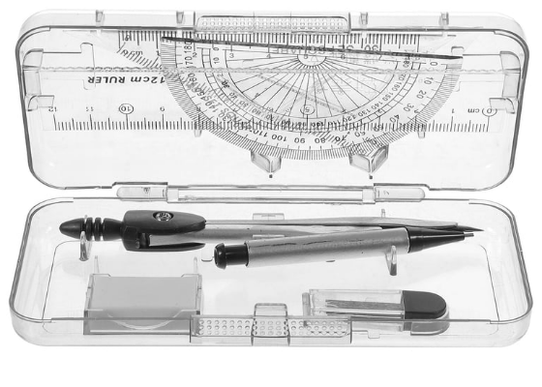
Dụng cụ vẽ kỹ thuật
➜ Bút chì (H cho nét mảnh, HB/B cho nét đậm).
➜ Thước chữ T, Ê-ke 45 và 30/60.
➜ Com-pa định vị và com-pa vẽ chì.
➜ Tẩy và bảng vẽ.

Slide 11
PHẦN 2: PHƯƠNG PHÁP BIỂU DIỄN VẬT THỂ
Phép chiếu vuông góc và Hệ thống hình chiếu

Slide 12
Phép chiếu là gì?
Là phương pháp dùng tia chiếu để biểu diễn vật thể 3 chiều lên mặt phẳng 2 chiều.
Phân loại:
➜ Phép chiếu xuyên tâm (Hội tụ tại một điểm).
➜ Phép chiếu song song (Các tia chiếu song song nhau).
➜ Phép chiếu vuông góc (Tia chiếu vuông góc mặt phẳng).

Slide 13
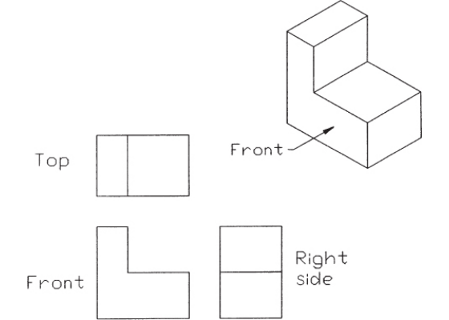
Phép chiếu vuông góc
Đây là phương pháp cơ bản nhất trong vẽ kỹ thuật.
Ưu điểm: Phản ánh đúng hình dạng và kích thước thật của vật thể (khi tỷ lệ 1:1).

Slide 14
Hệ thống 3 Hình chiếu chính
Tên gọi | Vị trí | Hướng nhìn
Hình chiếu Đứng | Chính diện | Từ trước vào
Hình chiếu Bằng | Dưới hình chiếu đứng | Từ trên xuống
Hình chiếu Cạnh | Bên phải hình chiếu đứng | Từ trái sang

Slide 15
Góc chiếu thứ nhất (First Angle)
Tiêu chuẩn Việt Nam (TCVN) và Châu Âu sử dụng góc chiếu thứ nhất.
Vật thể nằm giữa người quan sát và mặt phẳng chiếu.
Biểu tượng: Hình nón cụt có vòng tròn bên phải.

Slide 16
PHẦN 3: HÌNH CHIẾU TRỤC ĐO
Biểu diễn vật thể trong không gian 3 chiều (3D)

Slide 17
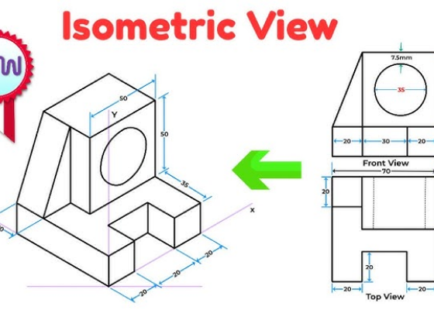
Hình chiếu Trục đo
Dùng để minh họa trực quan cho người xem dễ hình dung vật thể.
Thể hiện cả 3 chiều: dài, rộng, cao trên một hình vẽ duy nhất.

Slide 18
Trục đo Vuông góc đều
➜ Hệ số biến dạng: p = q = r = 1.
➜ Góc giữa các trục Ox, Oy, Oz là 120 độ.
➜ Ứng dụng: Vẽ các chi tiết cơ khí cân đối, dễ quan sát.

Slide 19
Trục đo Xiên góc cân
➜ Góc XOZ = 90 độ, trục OY nghiêng 45 độ.
➜ Hệ số biến dạng: p = r = 1; q = 0.5.
➜ Ưu điểm: Giữ nguyên hình dạng mặt chính diện.

Slide 20
PHẦN 4: HÌNH CẮT VÀ MẶT CẮT
Biểu diễn cấu tạo bên trong của vật thể

Slide 21
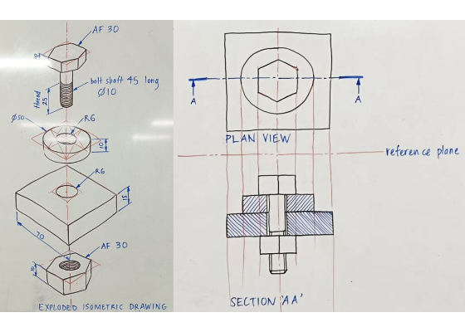
Hình cắt là gì?
Dùng một mặt phẳng tưởng tượng cắt vật thể làm đôi.
Phần vật thể phía trước mặt phẳng cắt được bỏ đi để lộ cấu trúc bên trong.

Slide 22
Các loại Hình cắt phổ biến
➜ Cắt toàn bộ: Cắt qua toàn bộ vật thể.
➜ Cắt một nửa: Kết hợp nửa hình chiếu và nửa hình cắt (với vật đối xứng).
➜ Cắt cục bộ: Chỉ cắt một phần nhỏ để xem lỗ hoặc rãnh.

Slide 23
Ký hiệu vật liệu mặt cắt
Được thể hiện bằng các đường gạch gạch nghiêng 45 độ.
➜ Kim loại: Gạch gạch mảnh song song.
➜ Phi kim: Gạch gạch chéo caro.
➜ Chất lỏng: Gạch ngang ngắn so le.

Slide 24
PHẦN 5: GHI KÍCH THƯỚC
Cung cấp thông số đo lường chính xác

Slide 25
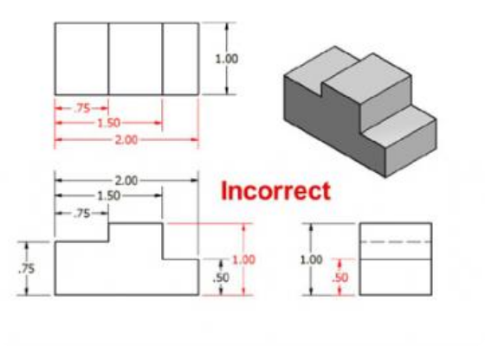
Thành phần của kích thước
➜ Đường gióng (vẽ bằng nét mảnh).
➜ Đường ghi kích thước (có mũi tên ở hai đầu).
➜ Con số kích thước (Giá trị thật, không phụ thuộc tỷ lệ).

Slide 26
Quy tắc ghi kích thước
➜ Kích thước dài: Đơn vị mặc định là mm (không cần ghi chữ mm).
➜ Ghi đường tròn: Dùng ký hiệu Ø.
➜ Ghi bán kính: Dùng ký hiệu R.
➜ Ghi độ dốc, độ côn: Dùng ký hiệu tam giác tương ứng.

Slide 27
Dung sai & Nhám bề mặt
Bản vẽ thực tế cần thêm sai lệch cho phép:
➜ Dung sai: Ví dụ 50 ± 0.02.
➜ Độ nhám (Độ bóng): Ký hiệu hình tam giác ngược với chỉ số Ra, Rz.

Slide 28
PHẦN 6: BIỂU DIỄN CHI TIẾT GHÉP
Ren, Bu lông, Đai ốc, Then, Chốt

Slide 29
Vẽ Ren (TCVN 5907)
➜ Đường đỉnh ren: Vẽ bằng nét liền đậm.
➜ Đường chân ren: Vẽ bằng nét liền mảnh.
➜ Vòng tròn đỉnh ren: Vẽ cung tròn 3/4 bằng nét mảnh.

Slide 30
Mối ghép Bu lông - Đai ốc
Bao gồm các chi tiết tiêu chuẩn:
➜ Bu lông (Bolt).
➜ Đai ốc (Nut).
➜ Vòng đệm (Washer).
Thường vẽ theo công thức tỷ lệ dựa trên đường kính d của ren.

Slide 31
PHẦN 7: BẢN VẼ CHI TIẾT & BẢN VẼ LẮP
Sản phẩm hoàn thiện của quy trình thiết kế

Slide 32
Nội dung Bản vẽ chi tiết
➜ Hình biểu diễn (Hình chiếu, hình cắt).
➜ Kích thước đầy đủ.
➜ Yêu cầu kỹ thuật (Xử lý bề mặt, nhiệt luyện).
➜ Khung tên chi tiết.

Slide 33
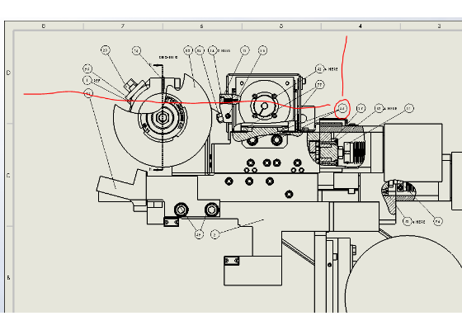
Bản vẽ Lắp (Assembly)
Biểu diễn hình dáng bộ phận máy gồm nhiều chi tiết lắp lại với nhau.
Có số vị trí (Bóng số) và Bảng kê chi tiết (BOM).

Slide 34
PHẦN 8: CAD & MÔ PHỎNG VIDEO
Công nghệ hiện đại trong Vẽ Kỹ thuật

Slide 35
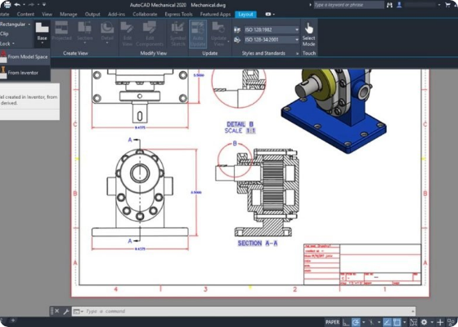
Ứng dụng AutoCAD
Thay thế vẽ tay bằng phần mềm máy tính (CAD - Computer Aided Design).
Tăng độ chính xác, dễ dàng chỉnh sửa và lưu trữ.

Slide 36


Mô phỏng Động (Simulation)
VIDEO MÔ PHỎNG CHUYỂN ĐỘNG
(Dùng để quan sát quá trình tháo lắp và làm việc của cơ cấu)
Sử dụng phần mềm SolidWorks, Inventor hoặc Blender để tạo hoạt cảnh.

Slide 37
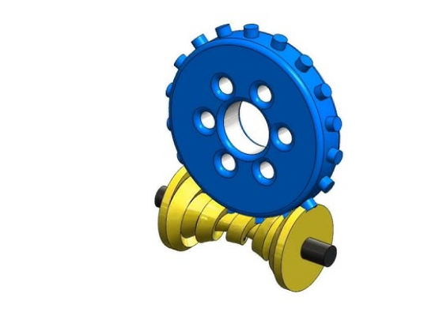
Lợi ích của Mô phỏng 3D
➜ Phát hiện va chạm giữa các chi tiết trước khi sản xuất.
➜ Kiểm tra khả năng chịu lực (FEA).
➜ Hướng dẫn lắp ráp trực quan cho công nhân.

Slide 38
Từ Bản vẽ đến Sản phẩm
Quy trình hiện đại:
Thiết kế CAD ➜ Mô phỏng 3D ➜ In 3D mẫu (Prototyping) ➜ Gia công CNC ➜ Sản phẩm thật.

Slide 39
Ôn tập & Tổng kết
➜ Nắm chắc các tiêu chuẩn đường nét, khổ giấy.
➜ Luyện tập kỹ năng vẽ hình chiếu vuông góc.
➜ Tư duy mặt cắt để biểu diễn vật thể phức tạp.
➜ Kết hợp công cụ CAD để nâng cao hiệu suất.

Slide 40
CẢM ƠN QUÝ VỊ ĐÃ LẮNG NGHE!
Câu hỏi & Thảo luận
Chúc các bạn học tốt môn Vẽ Kỹ thuật!

Slide 41






Image Sources
https://images.stockcake.com/public/e/a/4/ea44e1ff-4806-4f93-ace5-7a8a44c8af4a_large/technical-blueprint-design-stockcake.jpg
Source: stockcake.com
https://www.papersizes.org/images/a-series-paper-sizes-1.jpg
Source: www.papersizes.org
https://i5.walmartimages.com/seo/Compasses-Set-Geometry-Drawing-Tool-with-Protractor-Divider-Ruler-Pencil-Lead-Eraser_379a5ccb-8da5-4b3f-8b3d-6825216d3e09.aaad2c1aa66be501a6051ddaebf24773.jpeg?odnHeight=768&odnWidth=768&odnBg=FFFFFF
Source: www.walmart.com
https://www.peachpit.com/content/images/chap4_9780134507699/elementLinks/04fig08_alt.jpg
Source: www.peachpit.com
https://i.ytimg.com/vi/JxyYcbLgSgM/hq720.jpg?sqp=-oaymwEhCK4FEIIDSFryq4qpAxMIARUAAAAAGAElAADIQj0AgKJD&rs=AOn4CLALlX2PWgDd_CFZqFAvm73V23wiYA
Source: www.youtube.com
https://www.designtechguide.com/wp-content/uploads/2025/01/sectional-assembly-drawing-1024x642.jpg
Source: www.designtechguide.com

Slide 42




Image Sources
https://media.proprofs.com/images/QM/user_images/1826446/1630511948.jpg
Source: www.proprofs.com
https://3d-engineering.net/wp-content/uploads/2019/12/BOM2.png
Source: 3d-engineering.net
https://www.designconsulting.com.au/wp-content/uploads/2020/07/Design-Consulting-AutoCAD-Mechanical-document-3D-CAD-models-1024x555.jpg
Source: www.designconsulting.com.au
https://i.ytimg.com/vi/Pepf2__GWfo/hq720.jpg?sqp=-oaymwE7CK4FEIIDSFryq4qpAy0IARUAAAAAGAElAADIQj0AgKJD8AEB-AH-CYAC0AWKAgwIABABGBMgRih_MA8=&rs=AOn4CLAvHgq9rokzEfB3ySrjYrjEeQDvkA
Source: www.youtube.com

